Slide 1
e-Prelude.com
Visite guidée - session 4
Les stocks initiaux
Métier concerné : Logistique

Slide 2
La structure du logiciel
S1
Articles
Plans
moyen terme
Prévision
d’activité
S2
S5
Nomenclatures
Données
techniques
Programme de
production
Commandes
S6
Ressources
Stocks
S4
S3
Calcul des
besoins nets
Gammes
Livraisons
Ordres de
fabrication
Ordres d’achat
S8
S10
Comptabilité
industrielle
Ordo
Lancement
Achats
Appro
Suivi de
fabrication
Réception
S7
S9
Notes:
A gauche en jaune, le bloc de gestion des données techniques
Cliquer sur un pavé pour accéder directement à la diapo détaillée
Des boutons RETOUR figurent sur ces diapo pour revenir ici.

Slide 3
Le suivi des stocks
Tous les articles stockés sont conservés dans des magasins
  un magasin est un lieu physique de stockage
Toute modification d’une quantité d’un article dans un magasin se réalise par un mouvement de stock
  manuel
  automatique

Slide 4
Les statuts de stocks
Dans un magasin, les articles peuvent avoir plusieurs statuts dont deux principaux :
DISP = disponibles
REFA = réservés pour la fabrication

Slide 5
Nombreux types de mouvements de stock
IN : saisie de l’inventaire
EC : entrée sur commande fournisseur
SD : sortie du disponible
ER : entrée en réservation pour la fabrication
SR : sortie de réservation
ED : entrée en disponible
SC : sortie sur commande client
etc.

Slide 6
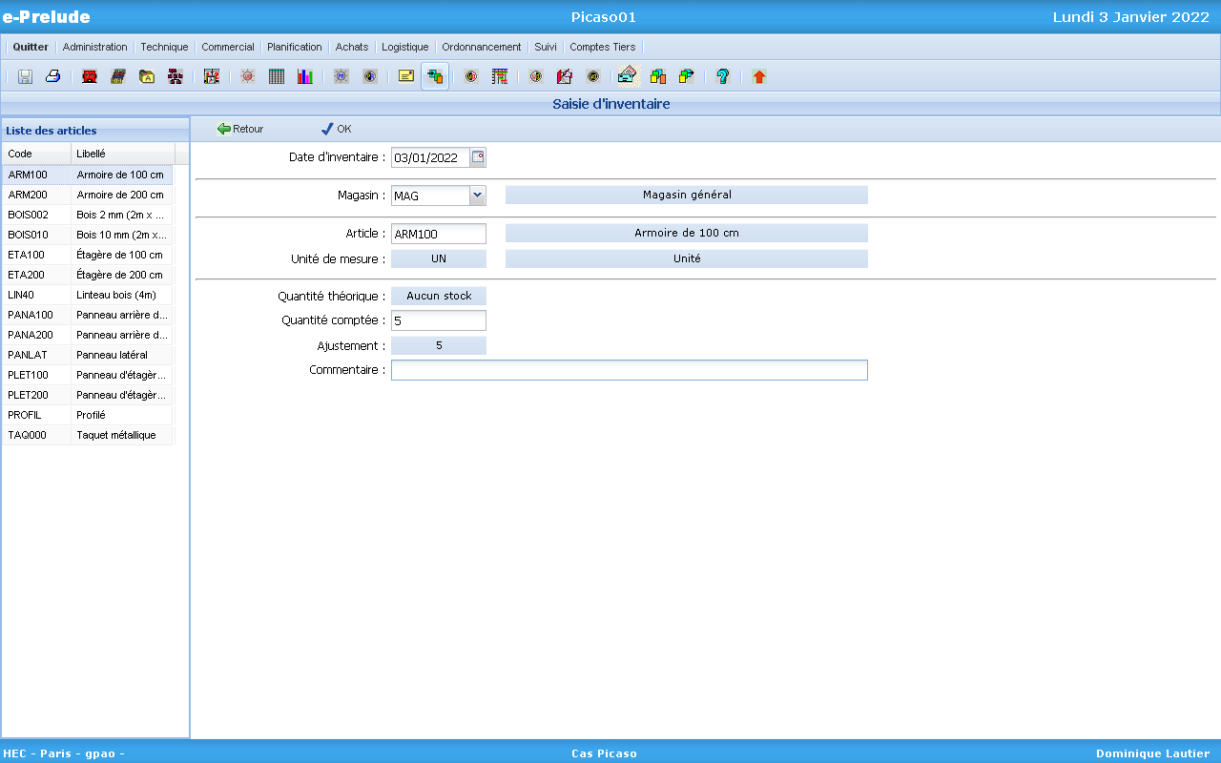
Saisie des stocks initiaux
Accès : Menu Logistique, Option Saisie d’inventaire
4. Valider
1. Sélectionner le magasin MAG
3. Entrer la quantité comptée
2. Sélectionner chaque article

Slide 7
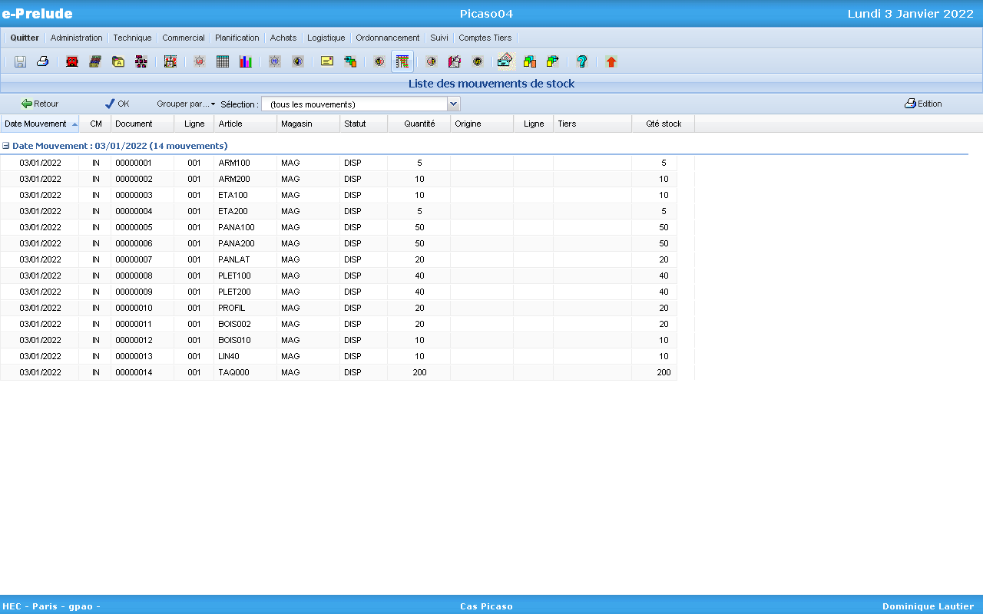
Liste des mouvements de stock
Accès : Menu Logistique, Option Liste des mouvements de stock

Slide 8
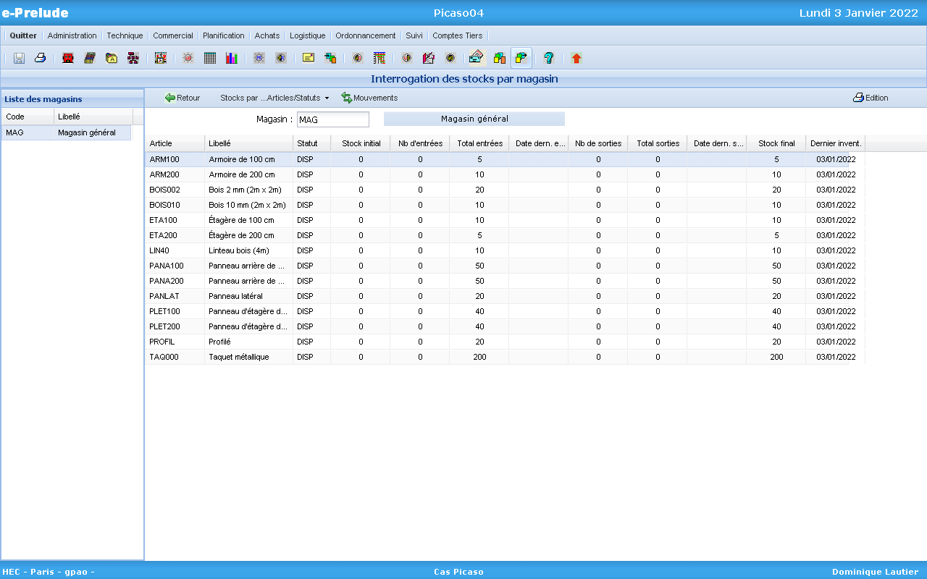
Interrogation des stocks dans les magasins
Accès : Menu Logistique, Option Stocks par magasin

Slide 9
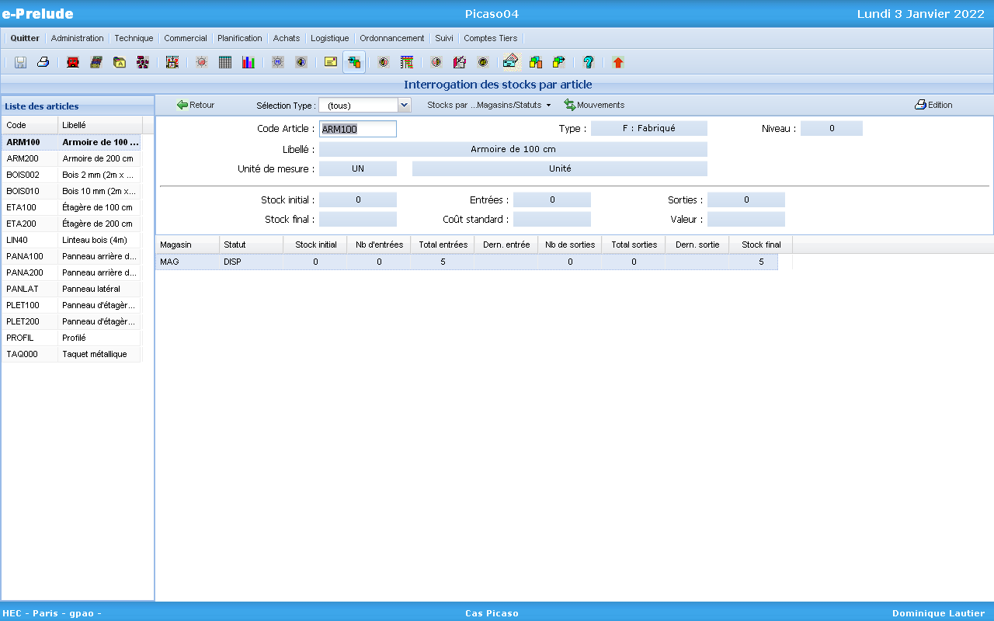
Interrogation des stocks par article
Accès : Menu Logistique, Option Stocks par article

Slide 10
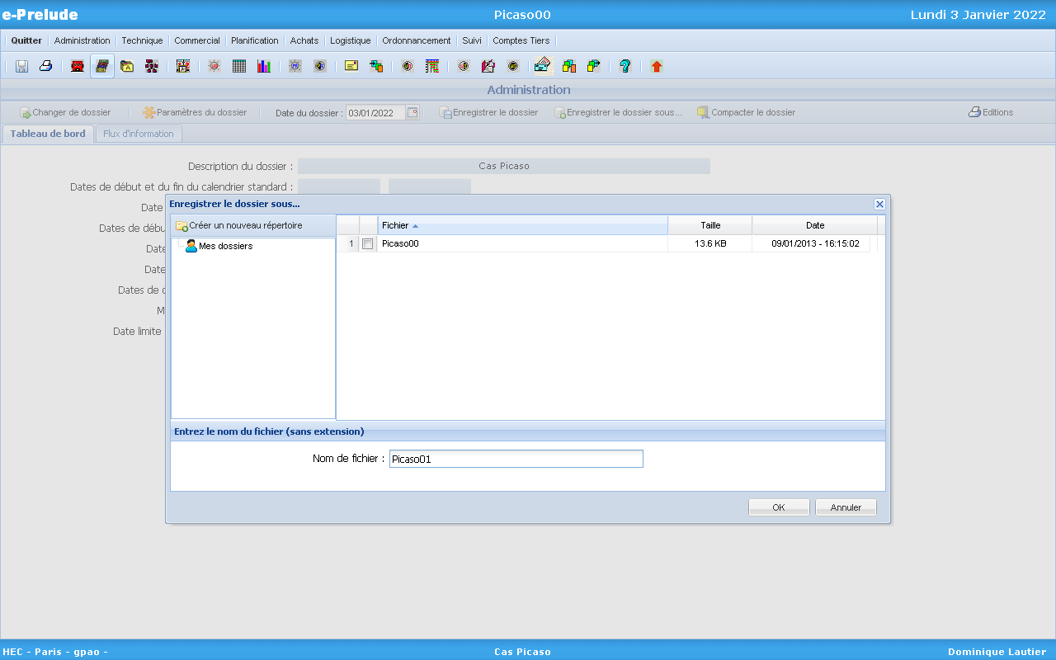
Enregistrer la session 4
Accès : Page Administration
1- Enregistrer le dossier sous…
2- Entrer Picaso04
3- Valider

